Slide 1

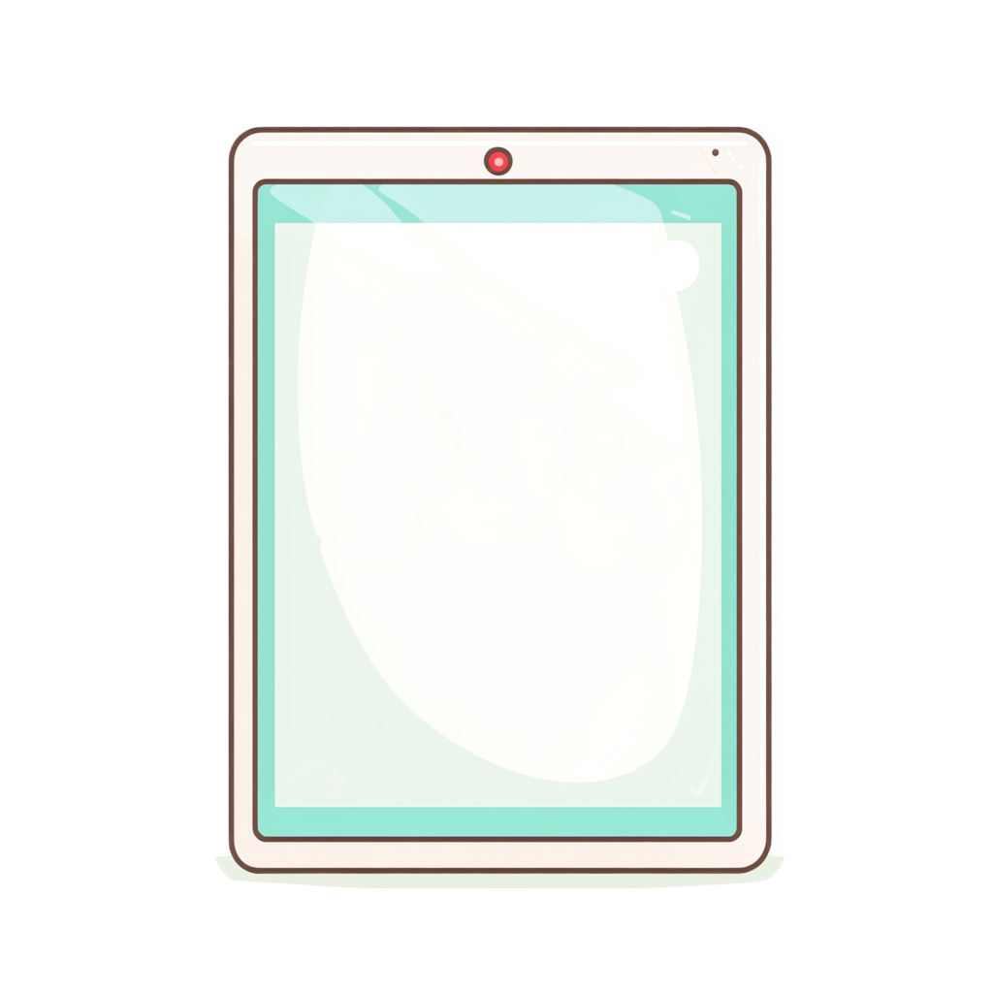



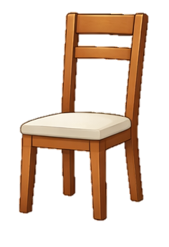



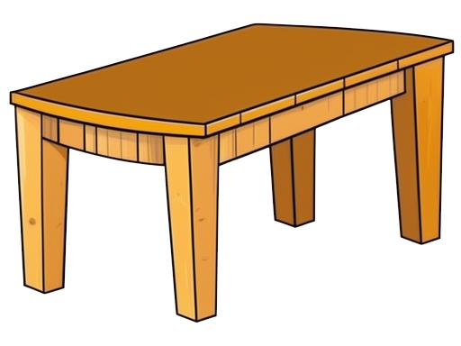



ЕЛ ЕЛ ЕЛ – СЛОНИК НА СТУЛЕ СИДЕЛ
ЕЛ ЕЛ ЕЛ – СЛОНИК НА ДИВАНЕ СИДЕЛ
ЕЛ ЕЛ ЕЛ – СЛОНИК У КОМОДА СИДЕЛ
ЕЛ ЕЛ ЕЛ – СЛОНИК ПЕРЕД КРОВАТЬЮ СИДЕЛ
ЕЛ ЕЛ ЕЛ – СЛОНИК В ШКАФУ СИДЕЛ
ЕЛ ЕЛ ЕЛ – СЛОНИК ЗА КРЕСЛОМ СИДЕЛ
ЕЛ ЕЛ ЕЛ – СЛОНИК ПОД СТОЛОМ СИДЕЛ

